Slide 1
사다리타기에서의 역동성
3803 나경수

Slide 2
목차
서론: 연구 동기, 목표
연구 결과
사다리의 추상화
사다리의 수학적 정의
접기(folding)
예측 불가능성과 역동성
근사적 접근
결론 및 제언

Slide 3
서론
사다리타기를 왜 하는가?
기능은 제비뽑기도 수행 가능
랜덤성은 오히려 떨어짐
=> 쉽고 재밌기 때문!

Slide 4
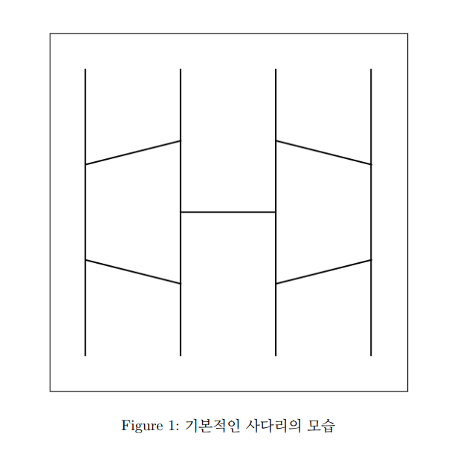
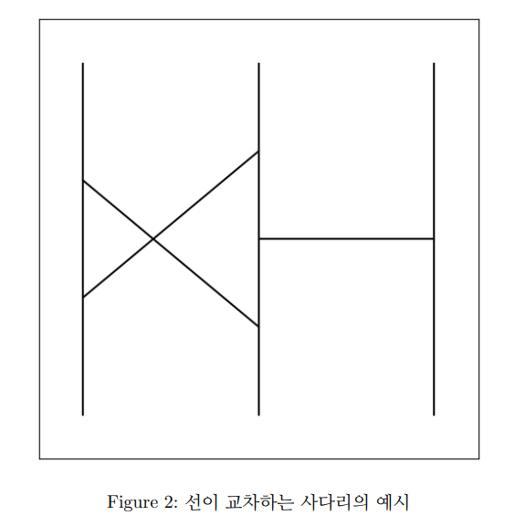
사다리의 추상화

Slide 5
사다리의 추상화
종료됨
Permutation을 나타냄

Slide 6
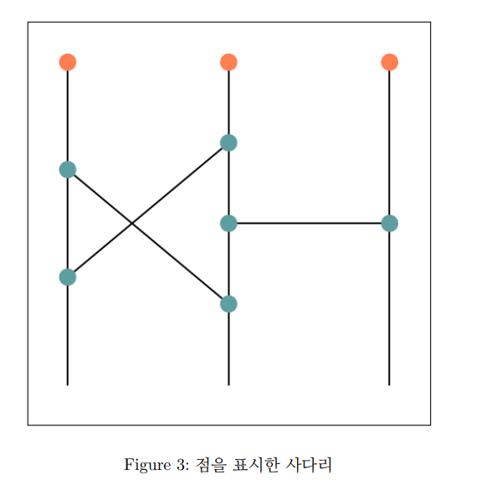
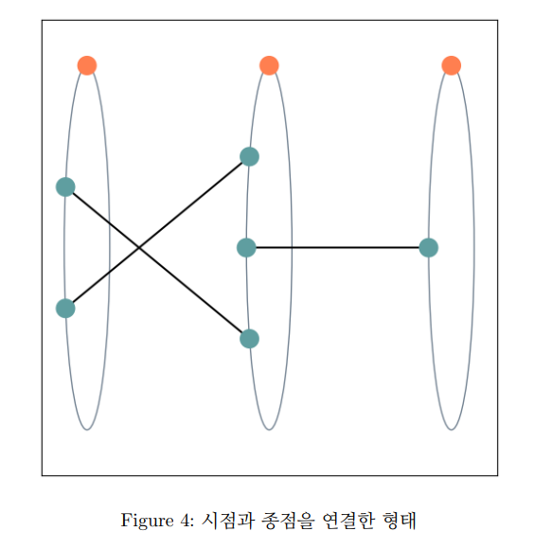
사다리의 추상화

Slide 7
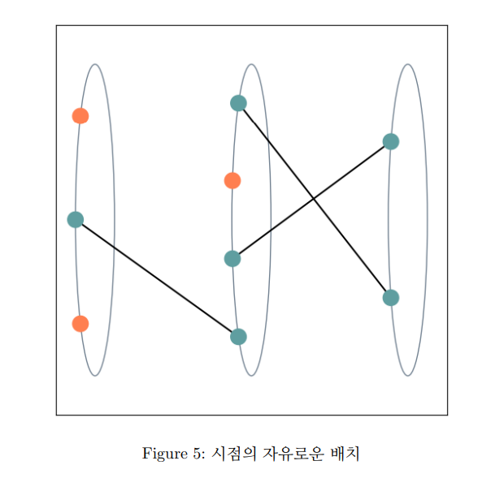
사다리의 추상화
=> Permutation이면 충분할까?

Slide 8
사다리의 수학적 정의
유한집합
‘가로선‘ 나타내는 Permutation
‘세로선‘ 나타내는 Permutation

Slide 9
사다리의 수학적 정의
사다리타기: 시점에서 출발, 가로/세로 번갈아 적용
시점이 아닌 점을 시점으로 만든 사다리
‘솔로잉‘

Slide 10
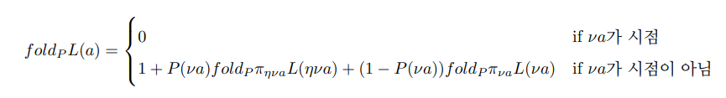
접기(folding)
‘확률’이 주어져 있을 때, 경로 길이의 기댓값
일반적인 사다리에서?

Slide 11
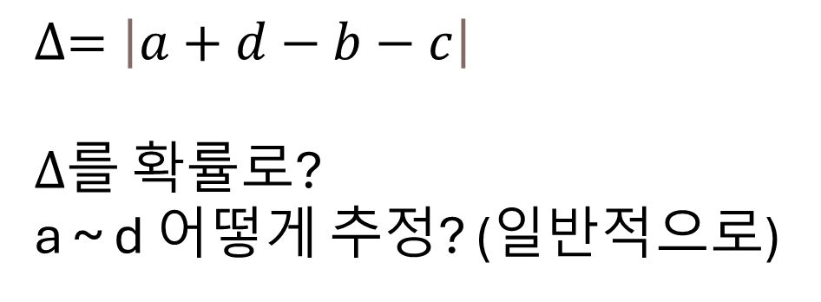
예측 불가능성과 역동성
a
$$∆=\left|a+d−b−c\right|$$
$∆$를 확률로?
a ~ d 어떻게 추정? (일반적으로)
c
b
d

Slide 12
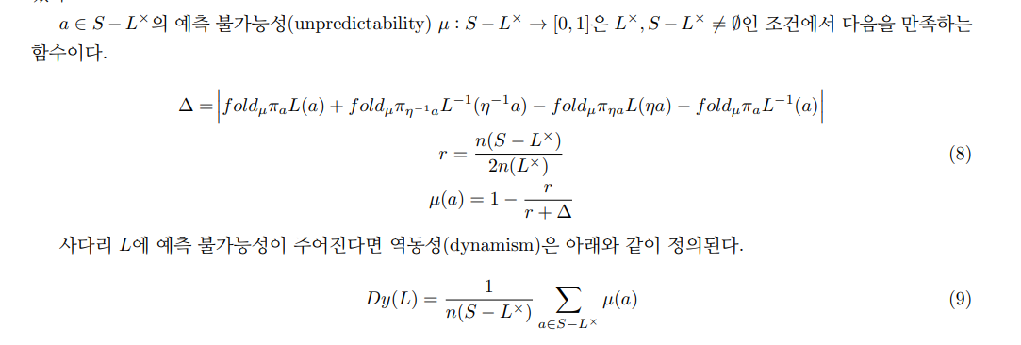
예측 불가능성과 역동성

Slide 13
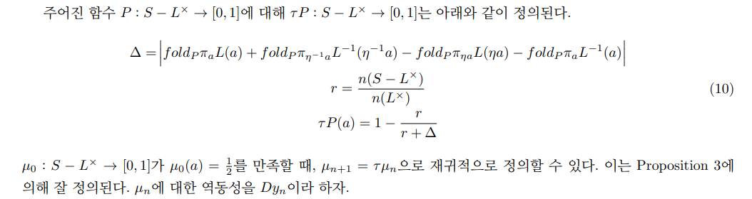
근사적 접근

Slide 14
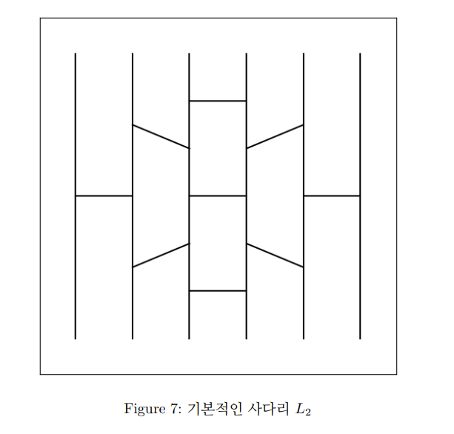
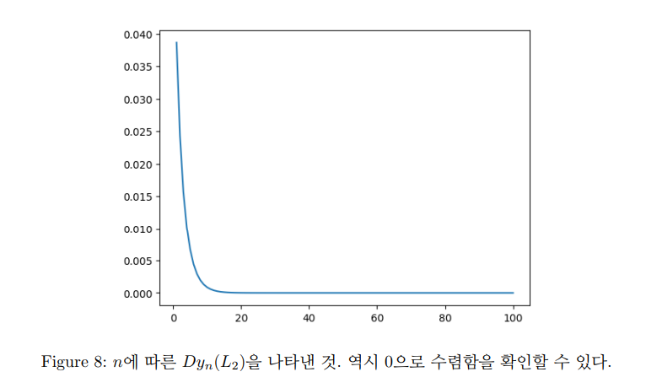
근사적 접근

Slide 15
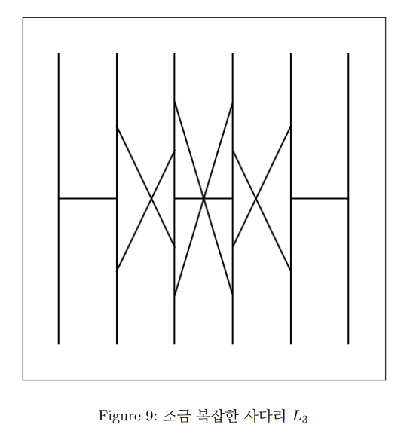
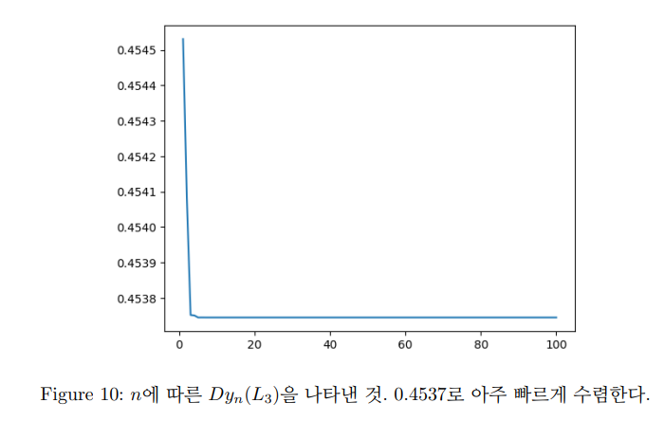
근사적 접근

Slide 16
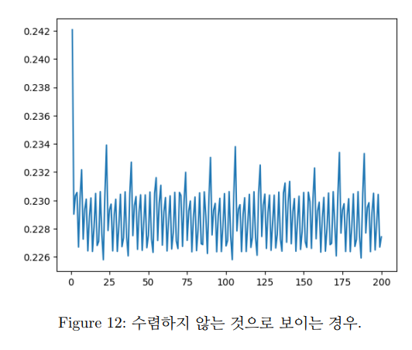
근사적 접근
r이 작을 때…

Slide 17
결론 및 제언
사다리를 수학적으로 정의함
접기를 정의함
(위 내용은 잘 정의됨/조건을 만족함이 증명됨)
예측 불가능성이 만족해야 할 조건을 제시함
예측 불가능성을 통해 역동성을 정의함
근사적 접근을 시도, 여러 사다리에 대해 계산함

Slide 18
감사합니다

